Slide 1
Gender identity nei formaggi lombardi
Augusto Enrico Semprini
Maestro Assaggiatore cum laude Organizzazione Nazionale Assaggiatori Vino
Maestro Assaggiatore Organizzazione Nazionale Assaggiatori Formaggio

Slide 2
Gender = genere
L'appartenenza a uno dei due sessi non biologico ma culturale

Slide 3
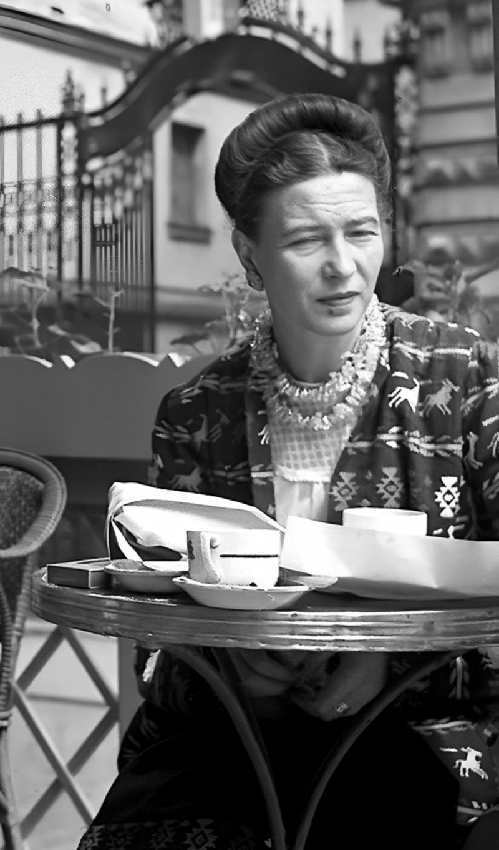

Slide 4
. Simone de Beauvoir scrive nel suo libro Il secondo sesso (1949) sul destino della donna scandito da un’identità di genere inferiore, subordinata e dipendente rispetto a quella maschile, dove quello maschile è identificato quale prototipo di umanità

Slide 5
Una volta il mondo era più semplice

Slide 6
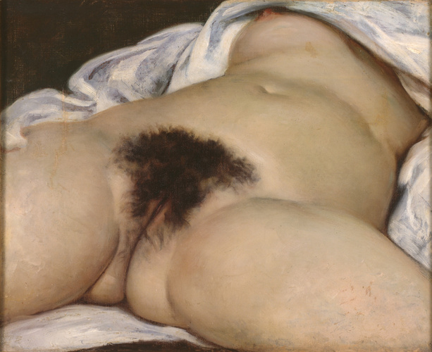

Slide 7
Fino al suo ingresso nelle collezioni del museo d'Orsay nel 1995, L'Origine del mondo faceva parte della raccolta dello psicanalista Jacques Lacan

Slide 8
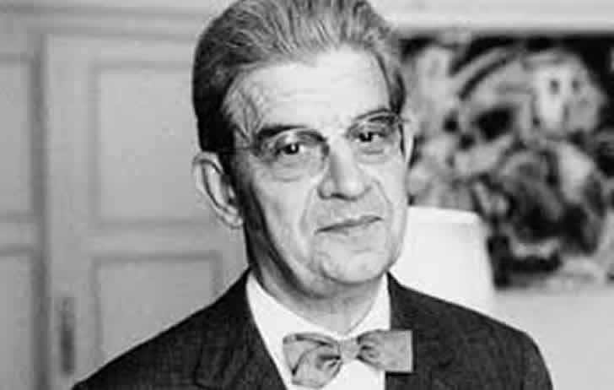

Slide 10
Ma io, Signore e Signori, umile uomo di scienza, vi presenterò solo il Lattobacillo acido. Vostro vecchio e fidato amico che non va tanto per le lunghe e regala più di quanto chiede

Slide 11
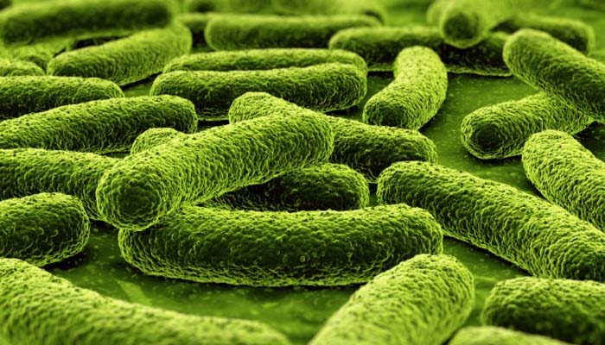

Slide 12
Gnurant! Ma lo dicono tutti…
La flora batterica vaginale non esiste e neppure (per nostra fortuna) la fauna… perché il mondo batterico fa specie a sè
Le secrezioni vaginali non esistono perché la vagina non ha cellule secernenti
Il fluido vaginale deriva da trasudazione di liquido tramite le pareti vaginali
La quantita’ di liquido, la sua ricchezza di glicogeno (uno zucchero complesso) dipendono dalla quantita’ di estrogeni e dal flusso ematico genitale
La concentrazione di estrogeni ed il flusso ematico genitale raggiungono la maggior concentrazione in gravidanza
Il fluido vaginale con la sua ricchezza batterica è il primo odore e sapore che il feto conosce quando viene al mondo

Slide 13
Cosa piace al lattobacillo?
Zuccheri
Ambiente acido
Ambiente umido
Calore
Tutti presenti nell’ecosistema vaginale e…nel latte

Slide 14
Il rapporto dell’uomo con il latte umano e animale è una lunga storia simbiotica

Slide 15
Numerose ricerche dimostrano che la stimolazione dei capezzoli attiva strutture corticali e subcorticali cerebrali che generano il piacere sessuale

Slide 17
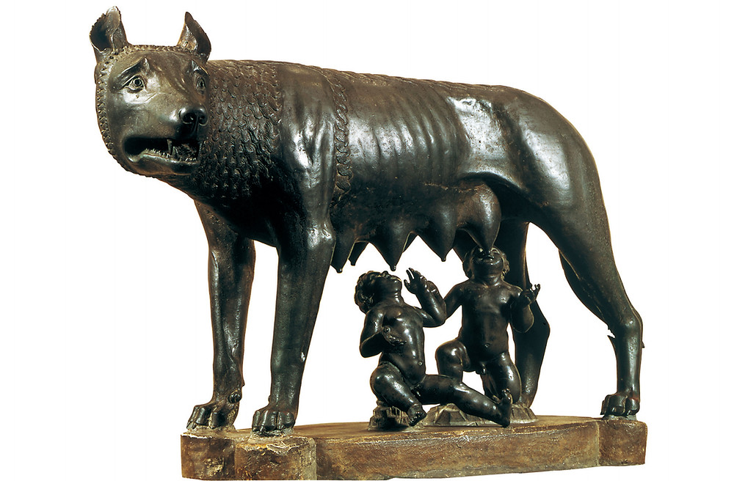

Slide 18
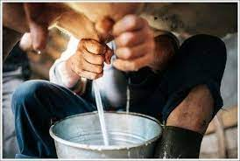

Slide 19
Solo i mammiferi producono latte con la funzione di nutrire la prole. Un circuito chiuso dal capezzolo al tratto digestivo dove la minima contaminazione batterica veniva distrutta dal ph gastrico.

Slide 20
Il latte, in ambiente esterno, si contamina all’istante con microrganismi che trovano nella sua ricchezza nutritiva un fertile terreno di impianto e proliferazione.

Slide 21
Cosa c’entra questo con il formaggio?
Il Lattobacillo è molto diffuso nell’ambiente e trova nel latte (caldo, umido, zuccherino) un ottimo terreno di crescita. L’attività enzimatica del Lattobacillo consuma gli zuccheri che trasforma in acido lattico. Questo abbassa il pH e riduce il punto isoelettrico fino a che le catene di caseina precipitano. Questo si chiama coagulazione acida e si può ottenere aggiungendo altre sostanze acide come aceto, succo di limone, polifenoli vegetali come quelli del cardo, urina umana o animale.

Slide 22
Oddio urina??? Vi sembra strano vero??
I casari, i primi scienziati dell’alimentazione, avevano osservato che l’urina animale caduta per caso nel recipiente della mungitura accelerava il processo coagulativo del latte. Urina come il latte è un prodotto biologico del mammifero, secondo voi, si permettevano il lusso di buttare via il latte appena munto?

Slide 23
E adesso avete capito perché un formaggio prodotto con il latte di due munte avrà caratteristiche differenti di quello ottenuto da una sola munta dove la coagulazione acida ha avuto ben poco tempo per realizzarsi

Slide 24
La rivoluzione del caglio

Slide 25
Caglio è la crasi di coagulo

Slide 26
La rivoluzione della cottura della cagliata

Slide 27
I casari i primi scienziati del mondo

Slide 28
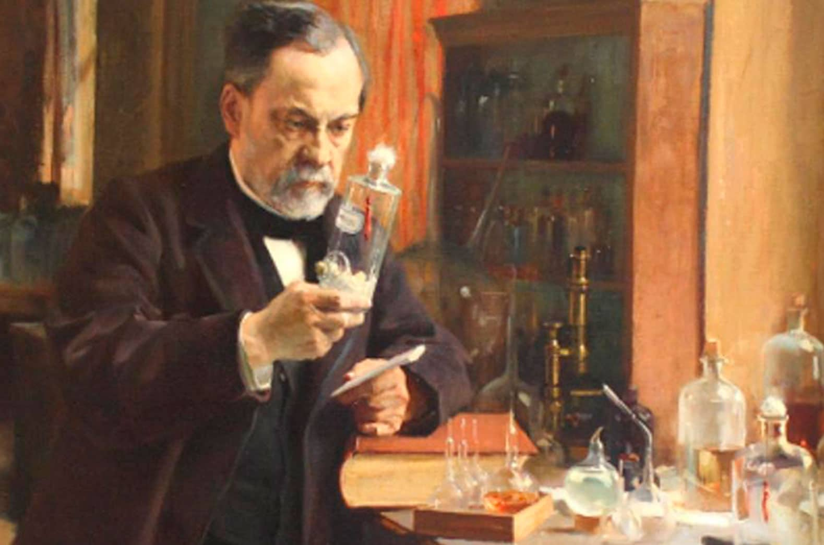

Slide 29
Key odorants in various cheese types as determined by gas chromatography-olfactometry

Slide 30
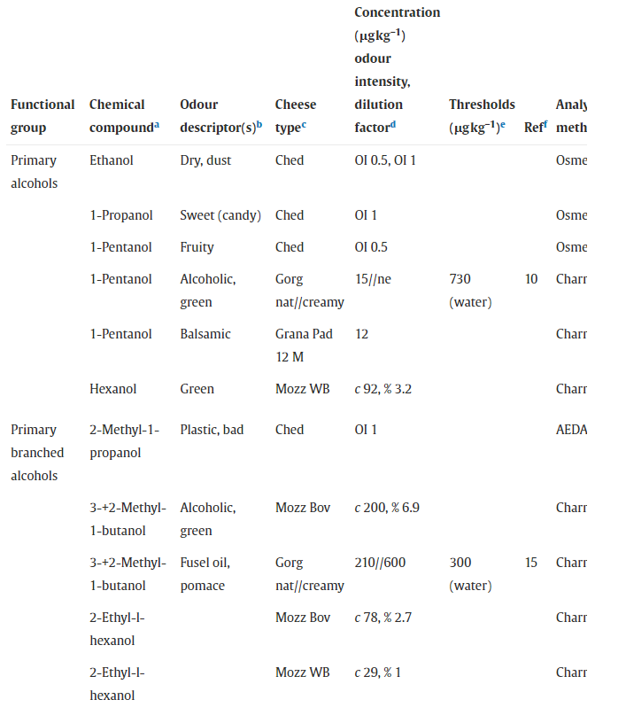

Slide 31
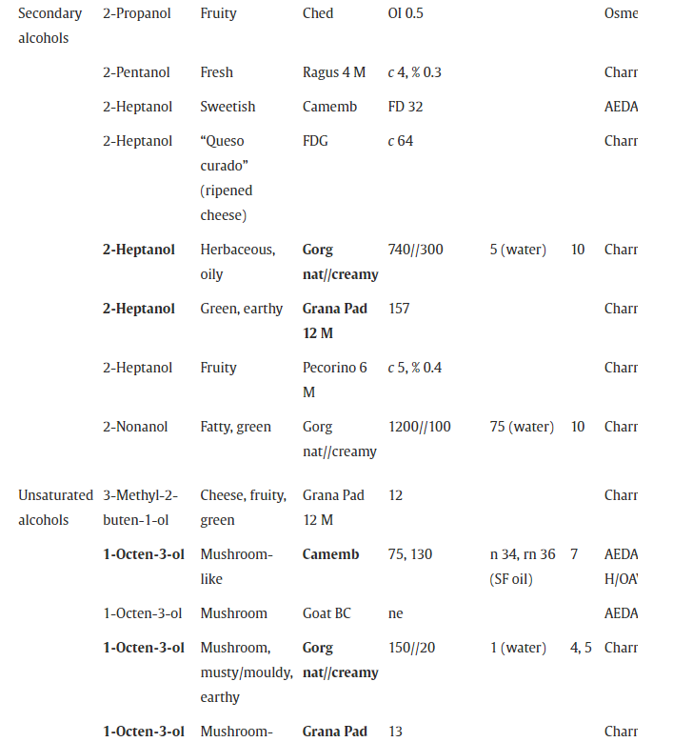

Slide 32
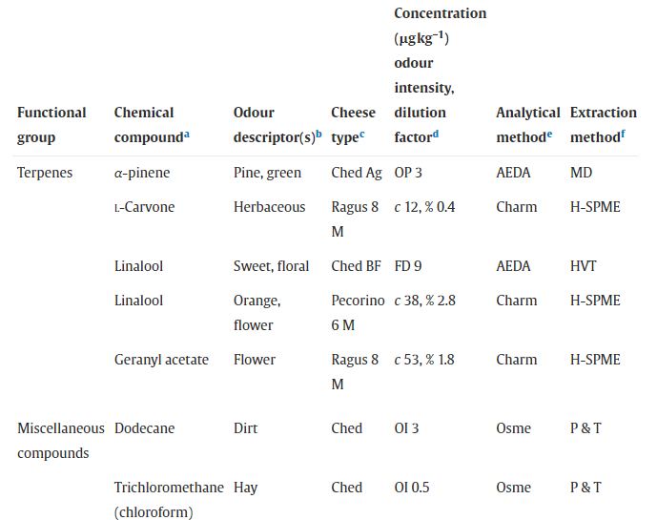

Slide 33
Alcoli
Vi sono diverse vie metaboliche nel formaggio che portano alla biosintesi di alcoli: metabolismo del lattosio, la riduzione dei metilchetoni, metabolismo degli aminoacidi e degradazione degli acidi linoleico e linolenico

Slide 34
Aldeidi
Le aldeidi, alcoli deidrogenati, derivano dalla trasformazione degli aminoacidi per transaminazione. Questi prodotti sono transienti perché sono rapidamente ridotti ad alcoli o ossidati in sostanze acide.

Slide 35
Chetoni
Il loro odore tipico e la bassa soglia percettiva, soprattutto per i metilchetoni, contribuiscono all’odore dei formaggi soprattutto quelli erborinati o quelli a crosta fiorita. Questo deriva dalla attività enzimatica delle muffe come penicillum roqueforti, camemberti o candidum. Ad esempio, il 2-eptanone è tipico dei formaggi erborinati mentre il 2-undecanone è quello del camembert.

Slide 36
Esteri
Sono sostanze volatili presenti nei formaggi. Derivano dalla reazione tra acidi grassi a breve o media catena e alcoli secondari prodotti dalla fermentazione del lattosio o dal catabolismo degli aminoacidi.

Slide 37
Lattoni
Sono esteri ciclici in cui la funzione alcolica e quella acida appartengono alla stessa molecola. Ad esempio, il δdecalactone che ricorda la noce di cocco caratterizza l’odore del camembert. Il δoctalactone ricorda invece la pesca ed è percepibile nella mozzarella fior di latte.

Slide 38
Furani
I furani e furanoni sono conosciuti per essere importanti elementi gustativi. Il sotolone contribuisce all’odore del camembert, il furanone dona la percezione di caramello all’Emmentaler . Un altro furanone importante, l’omofuranaeolo, ha un importante aroma umami e infatti lo si trova anche nella salsa di soia.

Slide 39
Sostanze che contengono azoto
Fra questi composti azotati merita una nota l’indolo perché è il responsabile dell’odore muschiato della mozzarella di bufala che qualche volta si avvicina allo stallatico.

Slide 40
Pirazine
Le pirazine sono importanti nell’aroma del formaggio per la bassa soglia di percezione e caratterizzano il cheddar inglese di fattoria o il Tilsiter svizzero. Sono prodotte dalla degradazione della l-valina ad opera dello Pseudomonas taetrolens. Le pirazine più note sono quelle dei peperoni verdi e sono elementi di verticalità olfattiva in molti vini come il sauvignon blanc.

Slide 41
Composti solforici
Queste sostanze tioliche derivano dalla degradazione della metionina da un enzima, la metionina demetiolasi, che rompe il legame fra derivati carbonici e tiolici. Sono i responsabili dell’odore dei formaggi ben maturi e possono ricordare l’aglio.
Il formaggio italiano più noto per questo profilo olfattivo è il ragusano.

Slide 42
Terpeni
I terpeni sono importanti nei formaggi alpini di malga dove derivano dai terpeni delle erbe e fiori dei pascoli. Vi è una maggior quantità di terpeni nei formaggi di alpeggio rispetto a quelli di pianura. I terpeni più conosciuti sono il linalolo, il terpenolo e l’iso-borneolo, che caratterizzano ad esempio il Vacherin svizzero.

Slide 43
Acidi grassi liberi
Sono molto rilevanti, se non predominanti, nel determinare l’odore di molti formaggi. Sono sostanze odoranti per sé ma anche come precursori degli alcoli, dei chetoni, dei lattoni e degli esteri. Durante il processo di maturazione e lipolisi questi derivati degli acidi grassi liberi portano al concerto olfattivo finale del formaggio.

Slide 44
L’articolo Key odorants in various cheese types as determined by gas chromatography-olfactometry è stato scritto da due specialisti dalla stazione dell’ufficio federale svizzero per la ricerca latto-casearia di Berna

Slide 45
Sostanze odorante
Volatilità
Pressione atmosferica
Umidità
Ventilazione
Soglia di percezione
Soglia di percezione personale

Slide 46
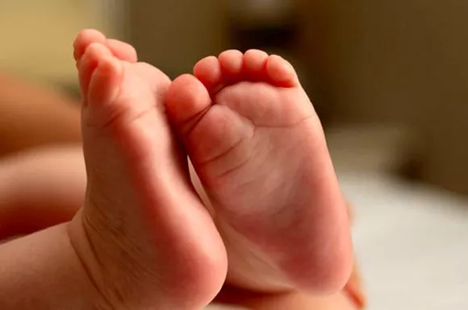

Slide 47
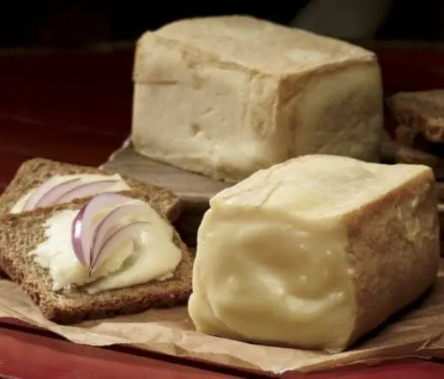

Slide 48
Limburger
Il formaggio più puzzolente di tutti per la presenza dei brevibacterium linens che è lo stesso che si trova sulla pelle umana ed è responsabile del tipico odore della puzza di piedi. Data la predilezione delle zanzare anofeli per pungere il dorso del piede nel 1966 il Limburger è stato tilizzato come attrattante per contenere la malaria tramite trappole alimentate con questo formaggio.

Slide 49
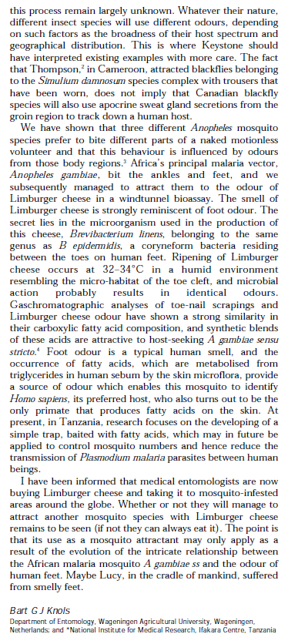
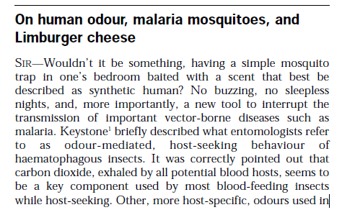

Slide 50
A proposito di Emmen…ehm! Non solo formaggi

Slide 51
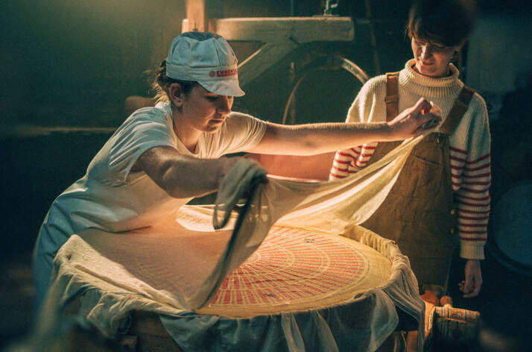

Slide 52
Ma anche altri prodotti di alta qualità dalla valle di Emmen

Slide 55
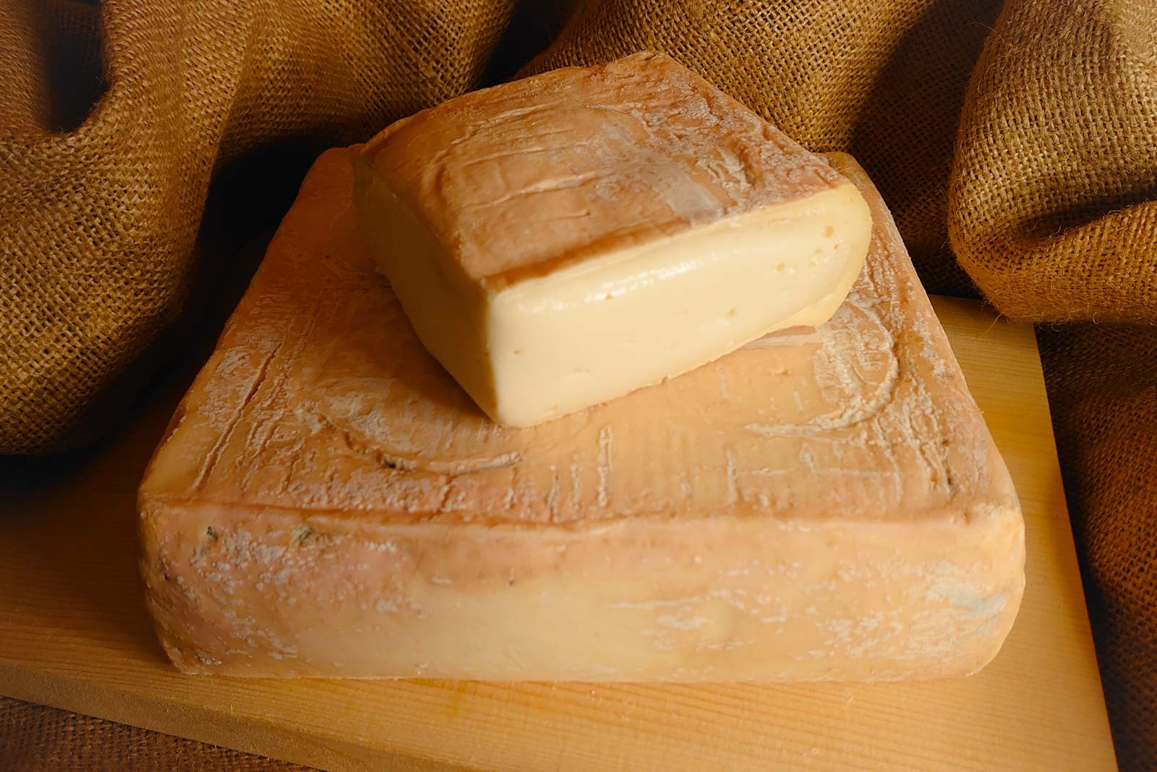

Slide 56
Il Taleggio prende il nome dall'omonima valle, situata nell'alta Bergamasca. La produzione nasce dall'esigenza degli abitanti della zona di conservare il latte eccedente il consumo diretto. Inizialmente il formaggio così prodotto veniva chiamato "stracchino" (strachin in lombardo), nome che per secoli in Lombardia ha contraddistinto, più che un determinato formaggio, tutti i formaggi molli a forma quadrata. Il termine deriva dall'espressione lombarda "strach", che significa stanco, e si riferisce al fatto che il formaggio veniva fatto (e da alcuni viene fatto tuttora) col latte della mungitura serale, quando le mucche giungevano alla stalla "stanche" dopo essere state a pascolare tutto il giorno.

Slide 57
Il nome Taleggio risale invece ai primi del Novecento, quando i casari della valle omonima sentirono la necessità di distinguere i loro formaggi da quelli provenienti da altre zone. Sotto la spinta di Amilcare Arrigoni, che nativo di Olda in Val Taleggio emigrò e fece fortuna in Francia nel campo della ristorazione, tornato in Italia all'inizio del secolo, si adoperò per rivitalizzare la sua valle iniziando appunto dal Taleggio. È l'inizio del percorso che ha portato questa specialità al riconoscimento della Denominazione di Origine (D.O.) nel 1988, cui è seguita nel 1996 la Denominazione di origine protetta (D.O.P.).

Slide 58
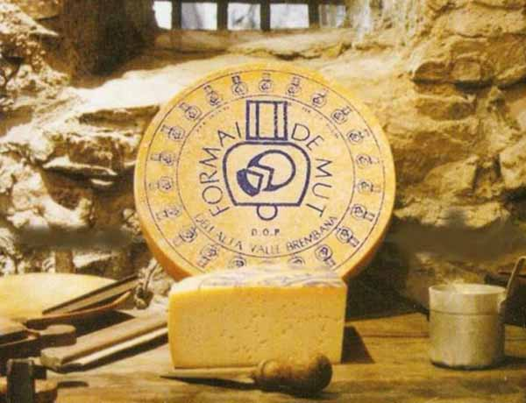

Slide 59
Il Formai de Mut "formaggio di montagna" è un formaggio DOP prodotto nella zona dell'Alta Val Brembana. Viene prodotto in alta montagna, sulle vette che vanno dai 1200 ai 2500 metri. Proprio in relazione a questo e al particolare clima delle valli brembane, ricche di acqua, il Formai de Mut ha un sapore particolare e conserva l'aroma tipico. La conservazione ottimale avviene in ambienti non troppo caldi che possono variare da una temperatura tra i 9 e i 13 °C. La stagionatura minima è di 40 giorni anche se questo formaggio, stagionato per più di un anno, è molto buono anche da grattugiare.

Slide 60
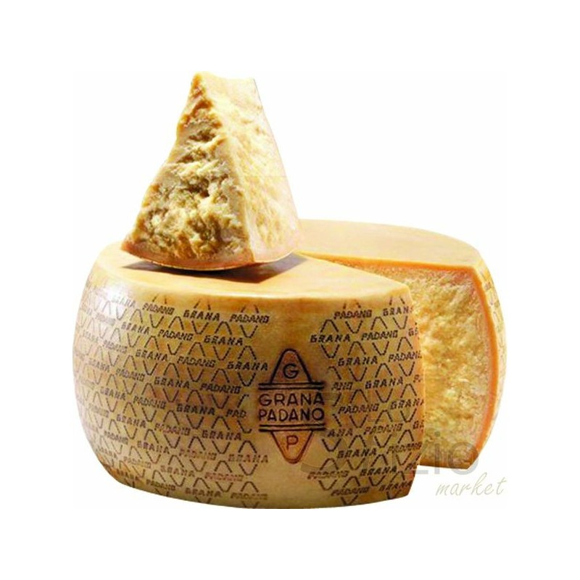

Slide 61
Il Grana Padano è un formaggio italiano DOP a pasta dura e cotta e a maturazione lenta, appartenente alla famiglia generica dei grana. Si produce in trentadue province dell'Emilia-Romagna, della Lombardia, del Piemonte, del Trentino-Alto Adige, dove assume, limitatamente alla provincia autonoma di Trento, la denominazione di Trentingrana, e del Veneto; tutte le fasi della filiera produttiva (allevamento e mungitura delle bovine, raccolta e trasformazione del latte in formaggio, stagionatura, eventuale grattatura) devono obbligatoriamente avvenire nella zona di origine. Con 4 942 054 forme prodotte è il formaggio DOP più venduto al mondo, e con 1 938 328 forme esportate, corrispondenti a circa 130000 t, è il formaggio italiano più apprezzato all'estero

Slide 62
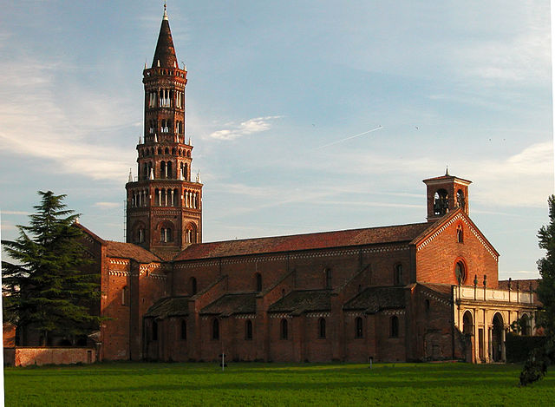

Slide 63
I monaci portarono in Lombardia, non solo lo stile architettonico gotico, ma anche tutti i loro saperi. In pochi anni bonificarono i terreni insalubri e li trasformarono in campi per foraggio, ideale per i bovini da latte. Si pose allora il problema della conservazione di tutto quel latte. Ebbero l’idea, dopo vari esperimenti, di cuocere a lungo il latte aggiungendo un po’ di caglio. Dopo una accurata stagionatura, ecco pronto un nuovo tipo di formaggio che non doveva essere consumato subito, fresco come gli altri. Nacque così il “Caseus vetus” (formaggio vecchio), nome che, i popolani, trasformarono presto in “Grana” per la sua pasta compatta.
Fu nel ‘500 che il Grana Padano divenne il re della tavola di nobili, ricchi mercanti e potenti prelati.

Slide 64
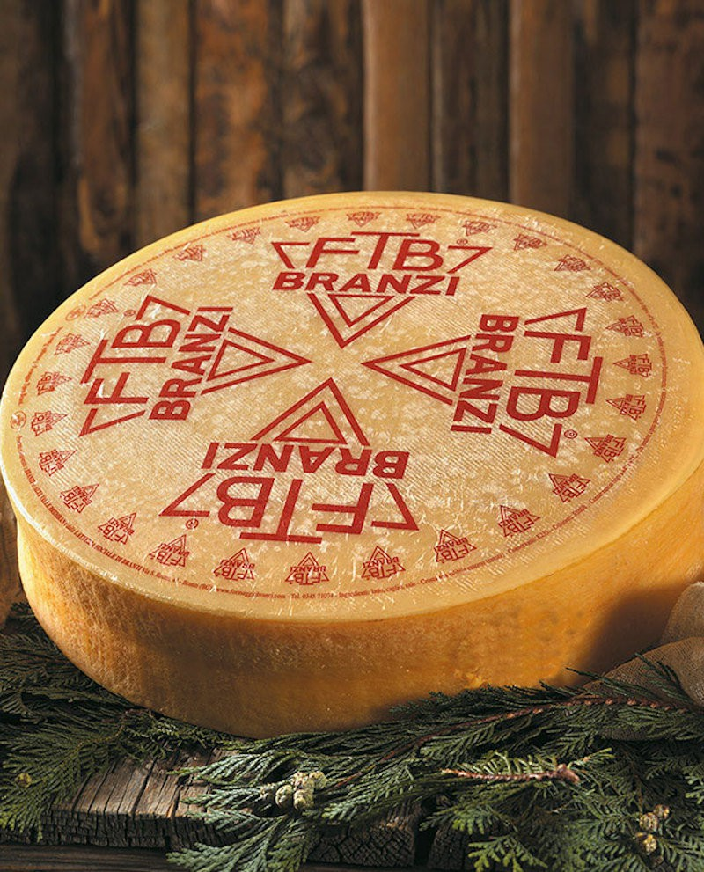

Slide 65
Il Branzi è un formaggio prodotto nelle Alpi Orobie, tra i più antichi e tipici della zona. Prende il nome dall'omonimo paese dell'Alta Valle Brembana in cui è nata la produzione tradizionale e dove tuttora il latte intero di vacca viene lavorato presso i locali della Latteria Sociale di Branzi Casearia. Oggi il formaggio Branzi di produce anche in Valle Imagna e in Val Serina, nei comuni di Selvino e Aviatico.

Slide 66
Nel 1953 Giacomo Midali, casaro di Branzi, perseguì l'obiettivo di produrre tutto l'anno un formaggio di alta qualità, garantita dall'impiego delle tecniche tradizionali utilizzate in alpeggio e dal latte prodotto in valle: fondò la Latteria Sociale, a cui aderirono molti piccoli produttori, e dalle cui coldere uscirono le prime forme di un particolare formaggio, Branzi. Negli anni Settanta alcuni produttori di formaggio Branzi provenienti dalla Val Brembana si spostarono nelle valli bergamasche vicine producendo il formaggio Branzi con la stessa tipicità e qualità. Come indicato nel disciplinare è possibile raccogliere il latte da una zona più ampia estendendo di fatto anche la zona di produzione del formaggio. Il latte della Valle Brembana, della Valle Imagna e della Val Serina (Selvino e Aviatico), che mantiene una tipicità legata alla qualità del foraggio e dei pascoli, viene raccolto quotidianamente e fatto confluire in alcuni punti di conferimento dove viene trasformato dopo meticolosi controlli.

Slide 67
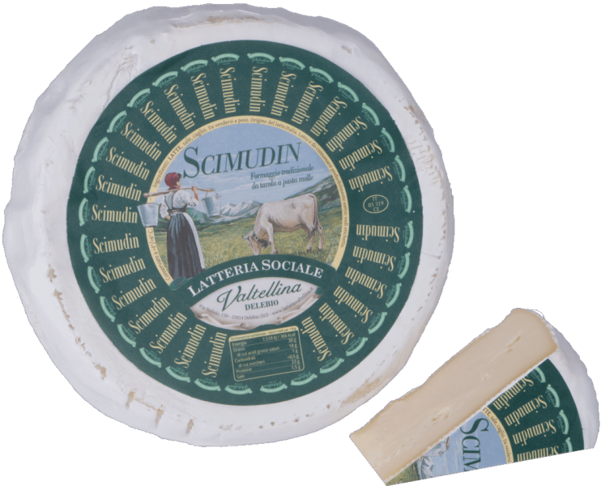

Slide 68
Lo scimudin è un formaggio fresco a pasta molle, di breve maturazione (10 giorni), prodotto nell'alta Valtellina, intorno a Bormio, in Lombardia. Inizialmente ottenuto dal latte di capra, oggi è prodotto con latte vaccino. La salatura si effettua a secco o per salamoia leggera. Le forme hanno diametro di 16-20 cm, con uno scalzo di 3-5 cm per un peso che si aggira intorno al 1,5 kg per forma. La crosta è sottile, morbida, di colore bianco e/o grigio. La pasta è morbida, untuosa, umida, di colore biancastro. L'occhiatura è rada, di dimensione fine e irregolarmente distribuita. Il sapore è leggermente amarognolo.

Slide 69
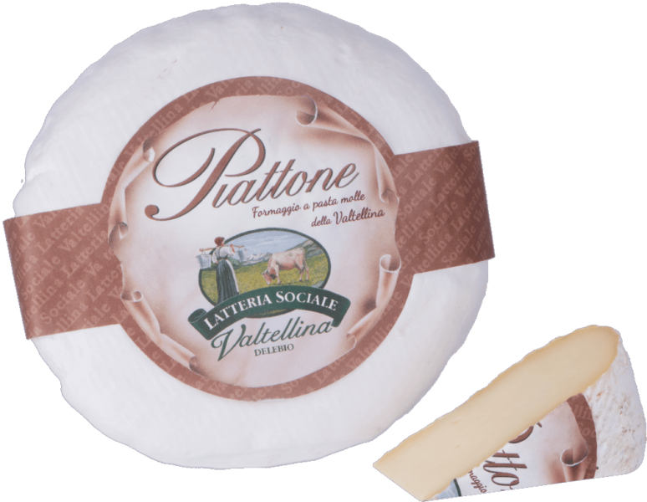

Slide 70
Il Piattone è un formaggio a pasta molto morbida, il cui nome deriva dalla sua insolita forma piatta, ottenuta grazie ad una leggera pressatura artigianale. Il sapore è molto dolce e delicato, ottenuto dalla lavorazione di latte intero, il Piattone ha una consistenza cremosa, che gratifica il palato con una leggera persistenza burrosa (diacetile, odore e sapore di burro).

Slide 71
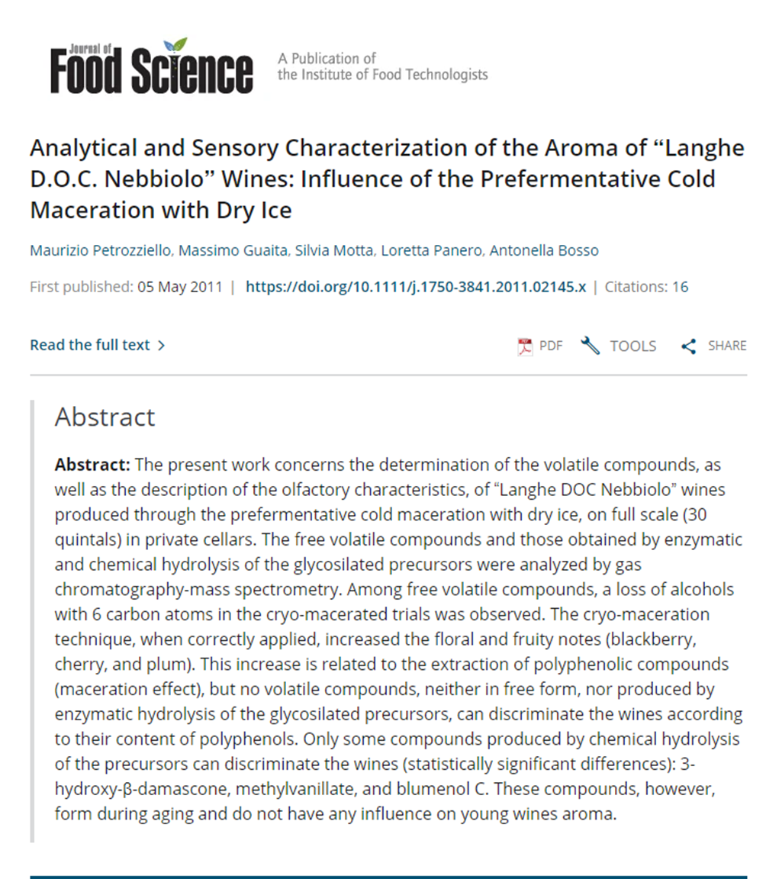

Slide 72
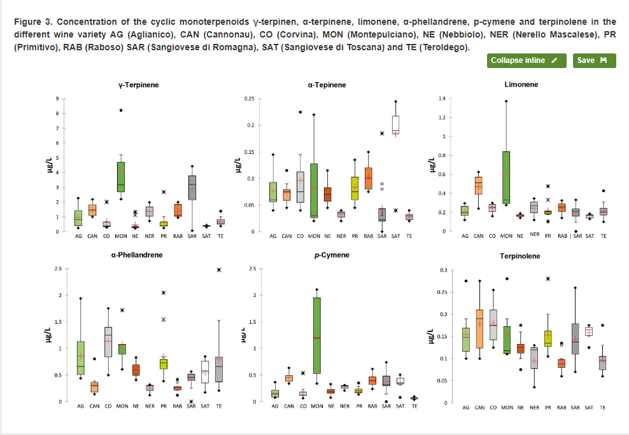

Slide 73
Che cos’è un formaggio DOP?
Il marchio dop è garanzia di unicità, originalità e di controllo della filiera. Grazie a questo marchio, i formaggi italiani dop vengono prodotti seguendo un disciplinare che è l’insieme di prassi e norme per la produzione dei formaggi stessi. Questo insieme di regole stabilite dagli enti valutatori e certificatori sono garanzia del prodotto e degli ingredienti alla base di esso e certificano soprattutto l’unicità in base al luogo di origine e provenienza.

Slide 74
Grazie al disciplinare ogni prodotto dop deve riportare
il nome del prodotto registrato come dop
descrizione del prodotto
elenco delle materie prime con cui è fato
elenco delle proprietà chimico-fisiche-batteriologiche
definizione della zona geografica e degli elementi che lo rendono unico e specifico per quella zona
descrizione di come viene realizzato con particolare riferimento alle procedure tipiche del luogo di origine
elementi legati all’etichettatura propri dei prodotti dop

